Slide 1
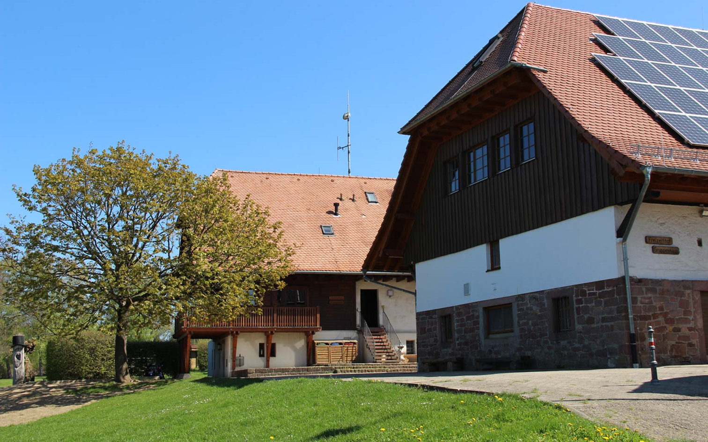

Mit Glück zur Nachhaltigkeit

Slide 2
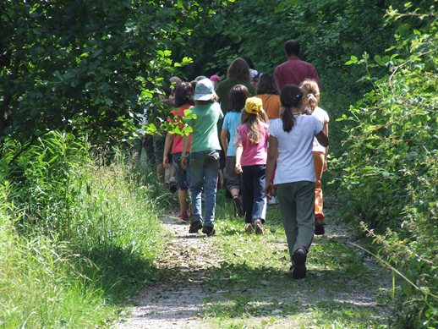

Was macht die Ökologiestation, Leitlinien
3 tägige Landschulheimaufenthalte mit mind. 5h Programm am Tag sowie regionaler vegetarischer Vollverpflegung auf dem Freizeithof Langenhard
Leitlinien:
Naturverbundenheit stärken
Ökologische Zusammenhänge vermitteln
Wertschätzung im Umgang miteinander leben
Leitperspektive ist die Bildung für nachhaltige Entwicklung

Slide 3
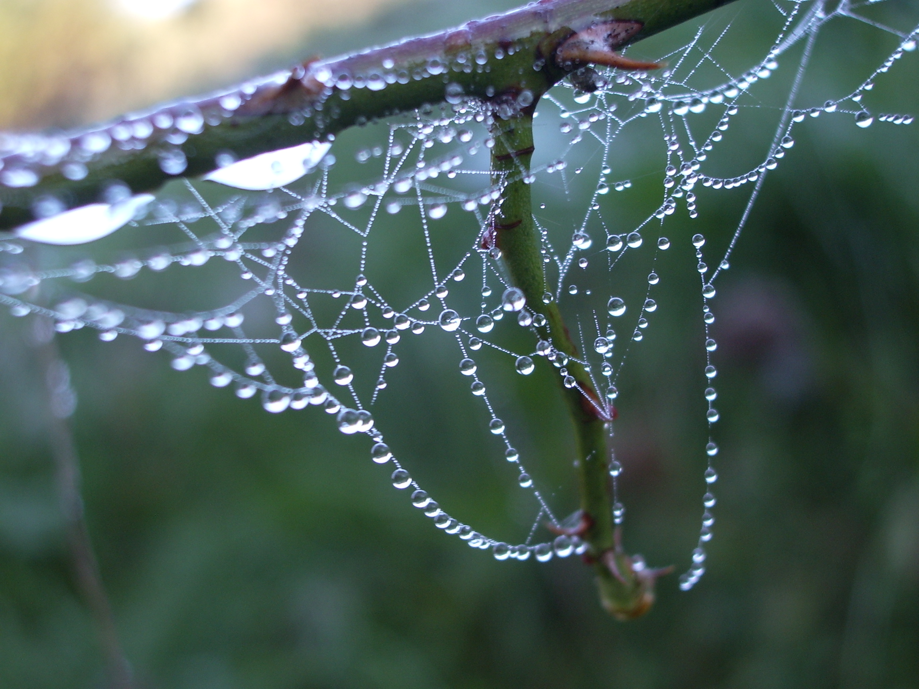
Projektschwerpunkt
Glück und Nachhaltigkeit
reguläre Naturwerkstatt mit handwerklichen Tätigkeiten, gemeinsamen Wandern, gemeinsamen Essen, je nach Klasse mit einem Feuer,….
Bei allen Aktionen jedoch immer ein Blick auf das Thema Glück und Nachhaltigkeit

Slide 4
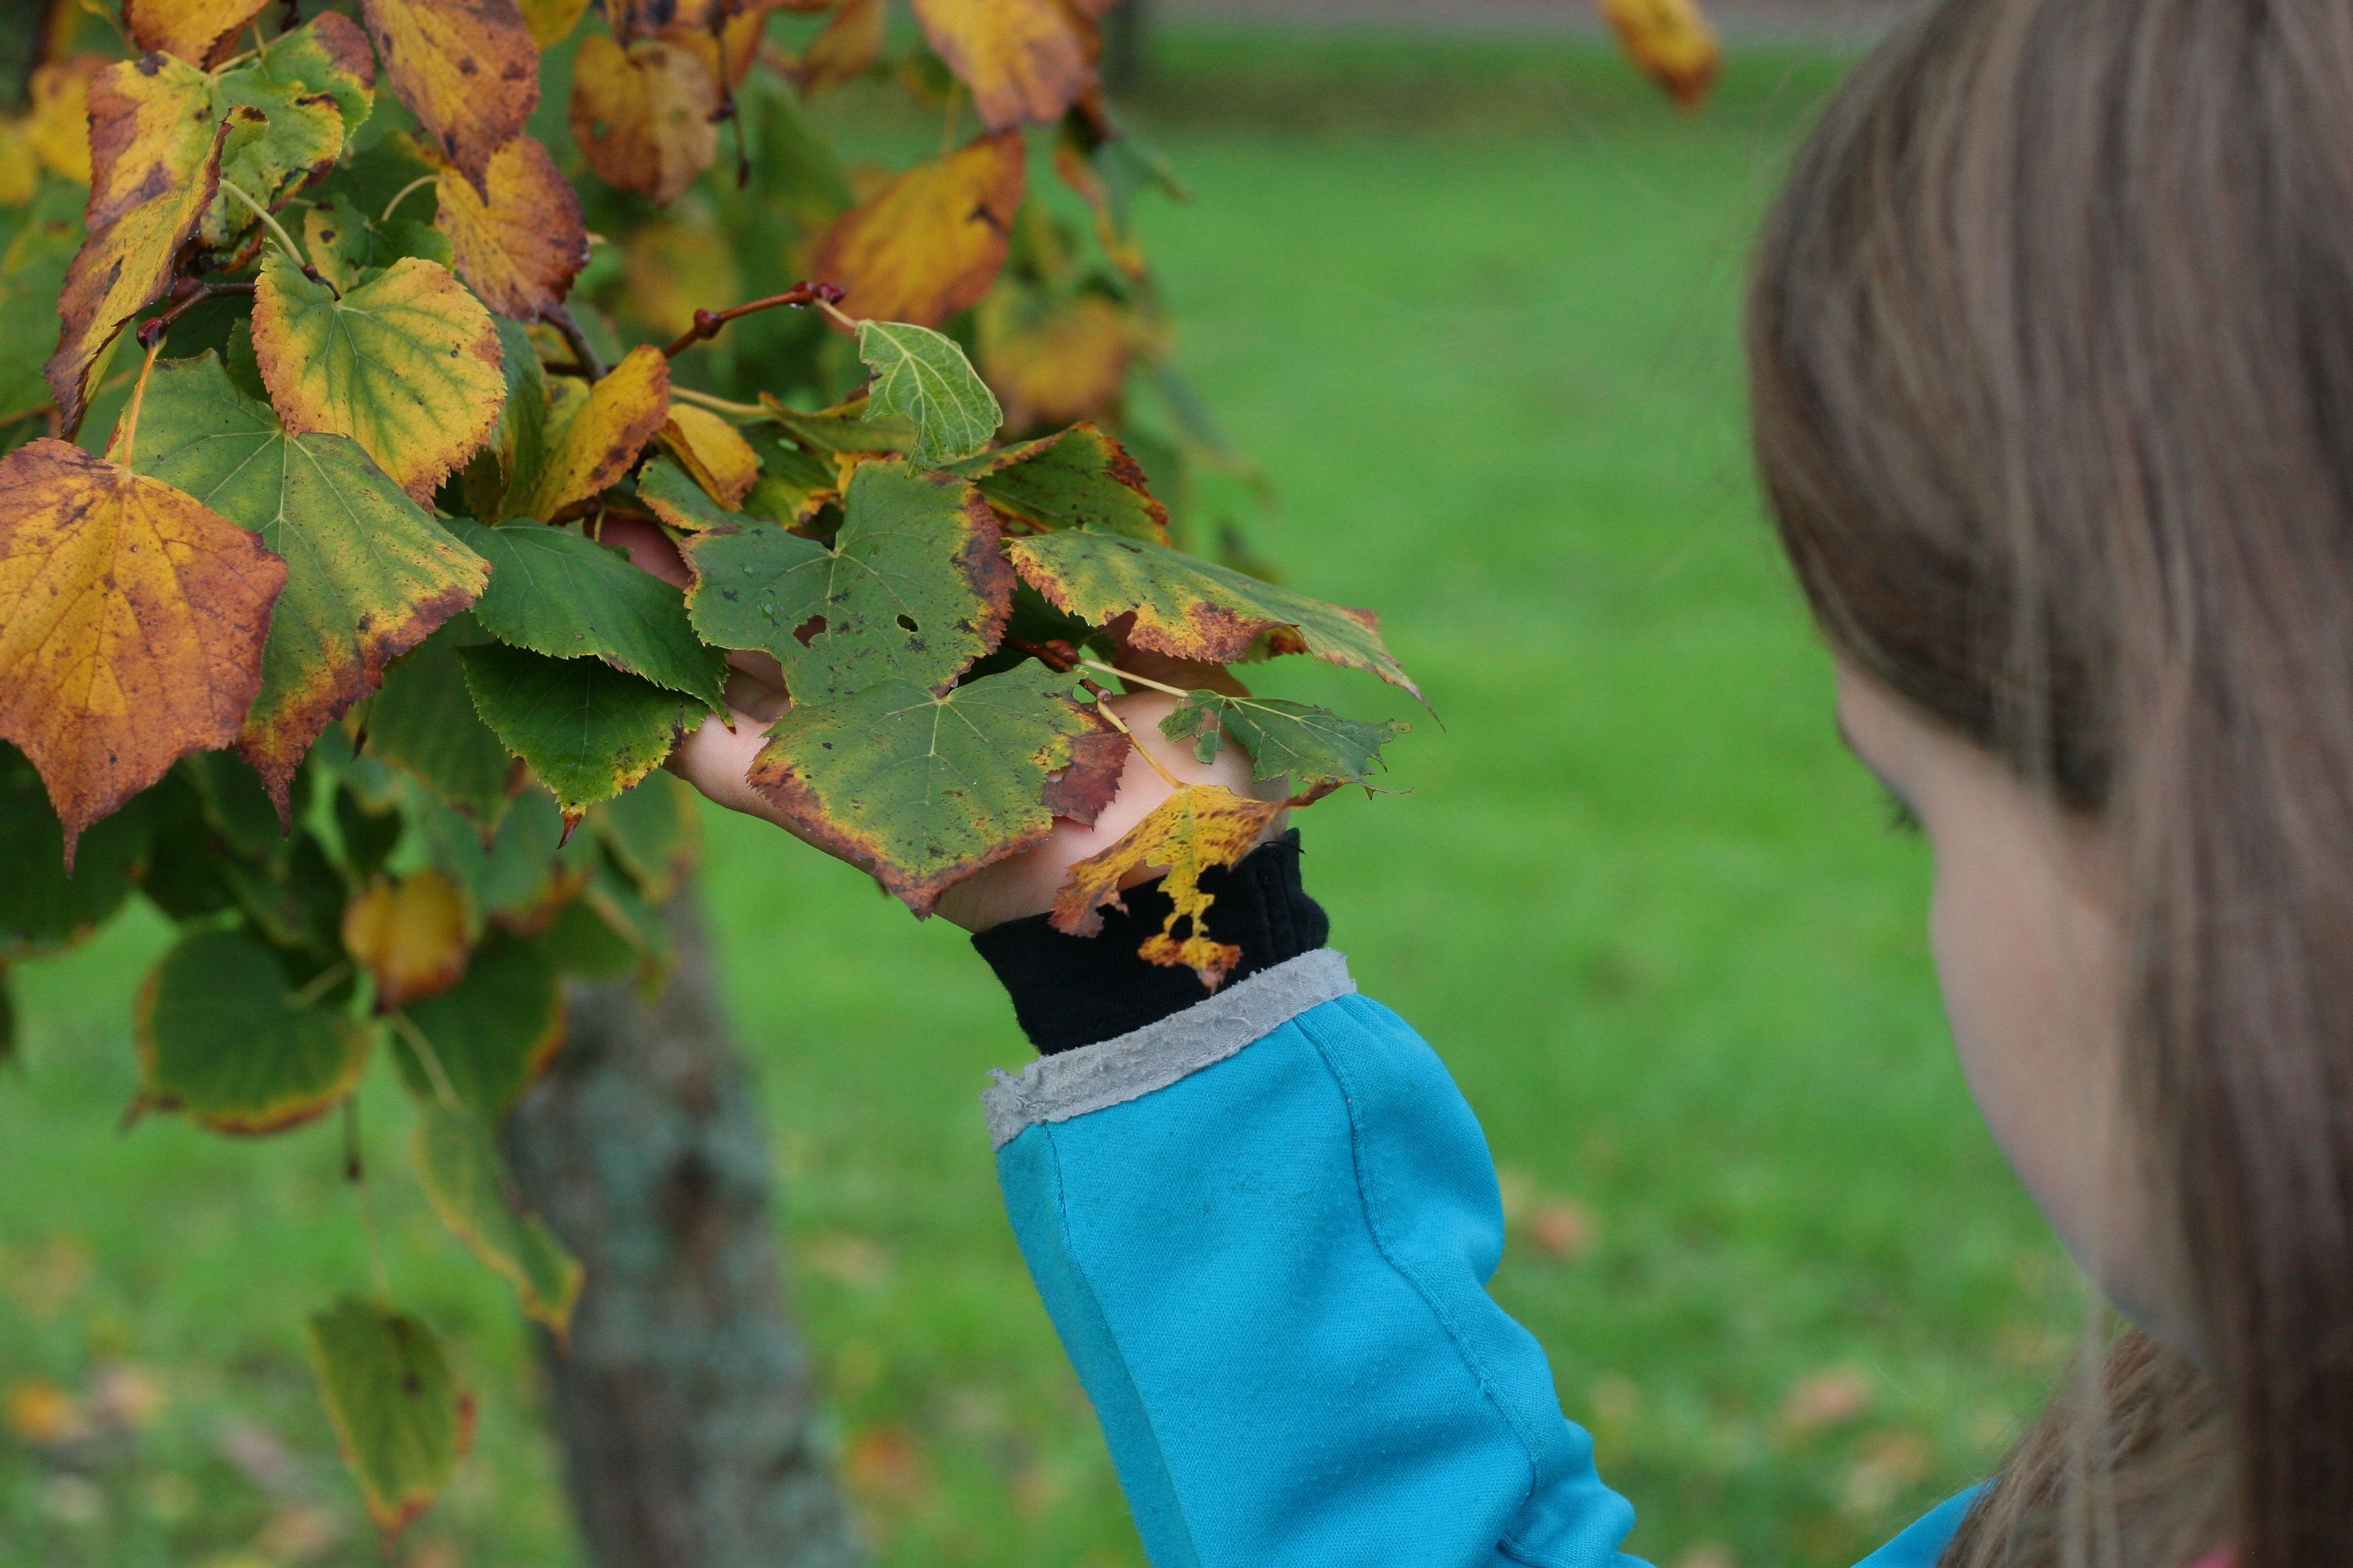
Definition Glück/Subjektives Wohlbefinden
Glück ist das, was wissenschaftlich „subjektives Wohlbefinden“ genannt wird.
Subjektives Wohlbefinden beschreibt das
selbst wahrgenommene Gefühl des Glücks im Leben oder der Zufriedenheit mit dem Leben. (Quelle: Wikipedia)

Slide 5
Arbeitshilfe, das Modell von Seligman

Slide 6
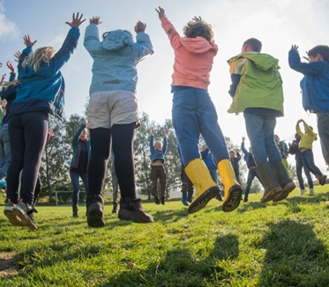
pädagogischer Ansatz
Die Kinder überlegen, was ihre Stärken sind und, was sie glücklich macht. Sie lernen, was andere Menschen glücklich macht, z.B. der Sport, das Singen.
Die Ökologiestation stellt das Modell von Martin Seligmann vor.
Gemeinsam wird überlegt, was einen selber glücklich macht, was andere Menschen glücklich macht und zusätzlich nachhaltig ist, z.B. gemeinsam etwas Pflanzen und Pflegen, Müll sammeln.
Gemeinsame Aktion oder Aktion an der Schule planen

Slide 7
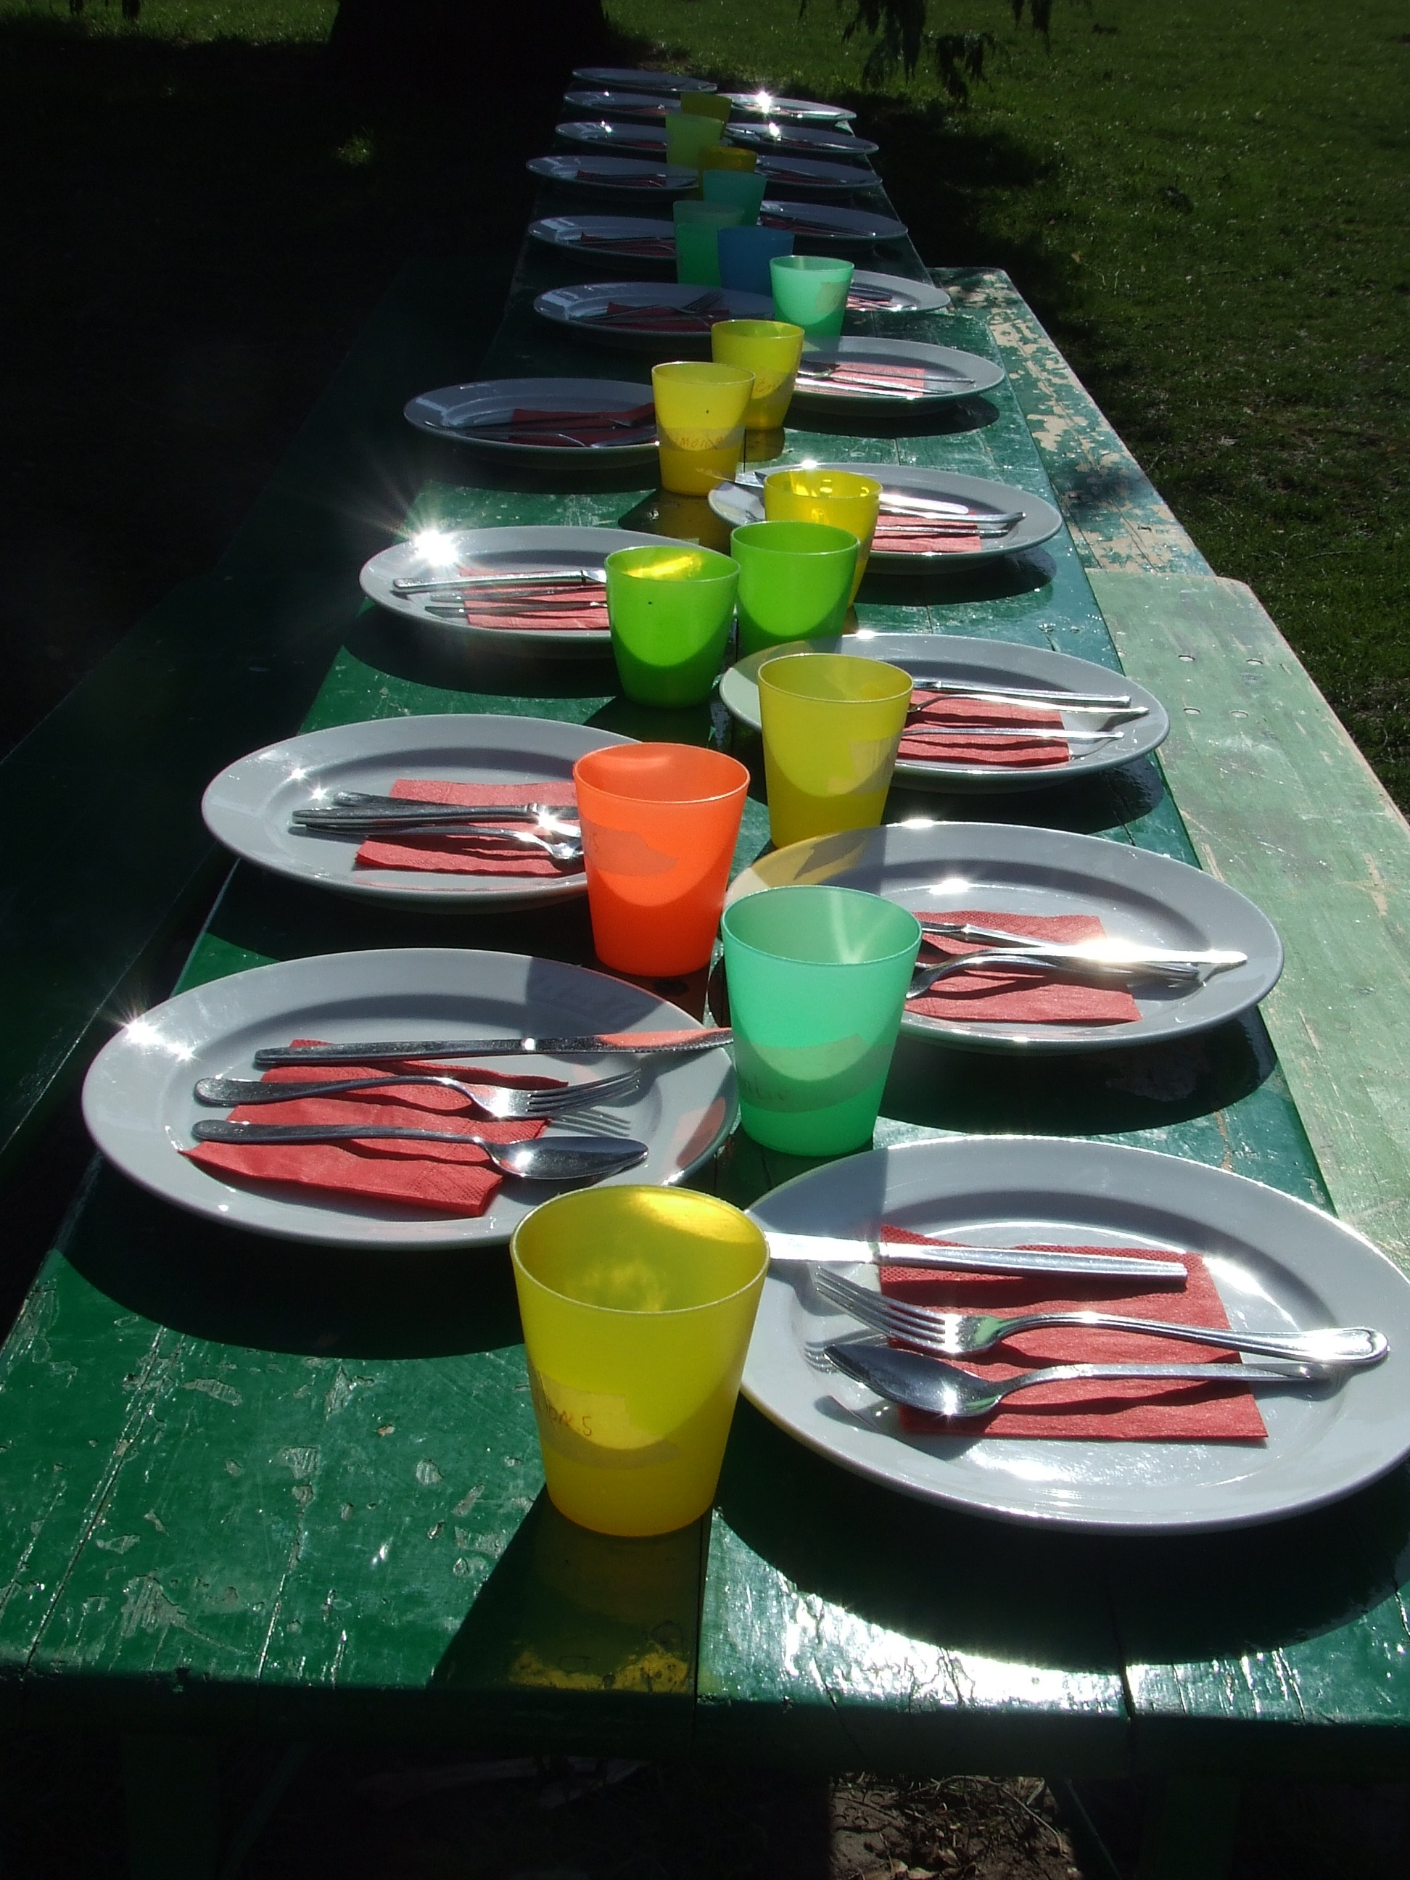
Klassischer Ablauf; Programm nach Absprache
  Tag
  Anreise z.B. als gemeinsame Wanderung, Eltern bringen das Gepäck auf den Langenhard
  gemeinsames Mittagessen, Bezug der Zimmer, Nachmittagsprogramm mit Stationen, gemeinsames Abendessen, freies Spielen
  2. Tag
  Frühstück, dann 3h Programm
  Mittagessen, dann freies Spielen und ab 15.00 gemeinsames Programm
  Gemeinsames Abendessen und danach ein Abendprogramm
  3. Tag
  Frühstück, packen und fegen, im Anschluss gemeinsames Programm, i.d.R. Kooperationsspiele, gemeinsames Mittagessen und Abschluss
  Abreise z.B. per Bus oder Abholung durch Eltern

Slide 8



Mit Glück zur Nachhaltigkeit
Wir freuen uns auf einen gemeinsamen Schullandheimaufenthalt!
Weitere Infos auf unserer Internetseite unter
www.oekologiestation-lahr.de
Die Baden-Württemberg Stiftung und die Heidehof Stiftung fördern im Rahmen des Programmes „Nachhaltigkeit lernen – Kinder gestalten Zukunft VII“ das Projekt "Mit Glück zur Nachhaltigkeit" (März 2023 - März 2026).

